Slide 1
Gabriel García Márquez

Slide 2
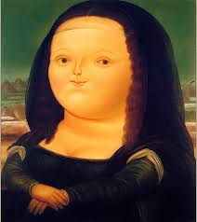
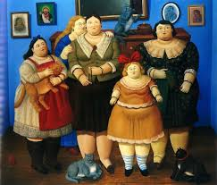
Fernando Botero

Slide 3
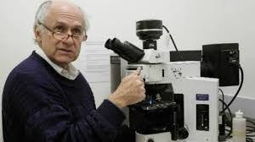
Fernando gaitan – Edwin Patarroyo

Slide 4
Carlos Vives - Shakira – Juanes - Maluma

Slide 5
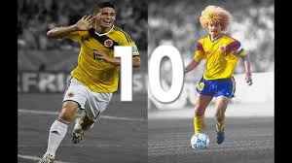
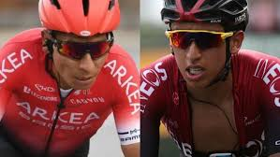
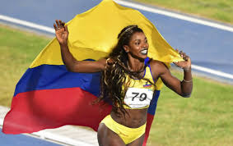
Jugadores de fùtbol

Slide 6
Caracteristicas de los colombianos
Patriotas
Hospitalarios
Trabajadores y chados pa’delante (para adelante) Llevar la papa a la casa
Fùtboleros
Usondel arroz y las papas
Las entradas son sopas
Sacamos tiempo para estudiar

Slide 7
Dialectos
el paisa, el costeño, el isleño, el santandereano, el cundiboyacense, el rolo o bogotano, el tolimense u opita, el vallecaucano o valluno, el andino o pastuso, el amazónico, el chocoano y el llanero.
Sumado a los dialectos españoles, en Colombia se encuentran otros 65 dialectos aborígenes (entre los que destacan el arawako, el caribe y el chibcha), dos lenguajes creoles (criollos) y un dialecto hablado por la comunidad romaní de Colombia. En total, se hablan más de 100 dialectos en el país.

Slide 8
Algunas palabras del Diccionario Caleño:
Abeja: Que actúa de manera rápida y audaz.
Asoliado: Que se encuentra bajo el asedio del otro, en alguna situación
Biblia: Que tiene mucho conocimiento o experticia en algo
Bizcocho: Muy bien parecido
Calidoso: Chévere, de buena calidad, cálido e interesante
Catorce: Favor, cruce
Chuspa: Bolsa plástica
Chichipato: Que es incumplido o mezquino
Descache: Desatino, generalmente amoroso
Descualquierarse: Perder la razón
Echar gafa: Poner cuidado, prestar atención
Enchuspar: Irse a la casa a dormir
Foquiar: Dormir profundamente
Hablálo: Expresión que se usa para preguntarle al otro cómo le va
Hijuemadre: Manera de expresar indignación
Intenso: Persona que en una relación amorosa tiene probemas para regular sus impulsos románticos
Irradiado: Molesto o irritado
Jartera: Sensación de cansancio y hastío
Jeta: Parte de la cara que incluye el mentón y boca
Keko: Cara de muñeco
Labia: Verbosidad excesiva
La patada: Que tiene mucha gracia
Maní: Asunto o situación de la que se requiere más información
Machucar: golpear, aplastar parte del cuerpo
Neciar: Salir a buscar aventuras con actitud lasciva
Nítido: Expresión que se usa para indicar que algo es de excelente calidad
Ñapa: Un poco más de algo
Ñato: De nariz chata
Oís: Manera de llamar la atención del interlocutor
Oigan a mi tío: Expresión que se usa para manifestar que lo que otro dice es absurdo
Peye: De mala calidad que no cumple con las especificaciones
Papaya: Oportunida, coyuntura
Quiubo: Saludo común, resultado de la contracción de ¿Qué hubo?
Quimbas: Chanclas
Retacar: Insistir en algo
Sale pa pintura: Expresión que se usa para indicar que algo se encuentra casi listo
Suerte: Expresión que se usa para despedirse de una persona
Uy tutuy: Expresión para manifestar sorpresa y asombro ante la apariencia de alguien más acicalado de lo habitual
Ve: Manera de llamar la atención del interlocutor, similar a mira
Visajoso: Que es demasiado complicado y pone problema fácilmente
Wachuwey: Expresión usada para sustituir el resto de una oración ya sea porque no interesa o se desconocen detalles
Yeyo: Pérdida súbita del sentido a causa de una emoción fuerte
Zumbambico: Manera tierna y desdeñosa de llamar a un niño pequeño cuando está inquieto
Además de las palabras que trae el diccionario, hay algunas sugerencias que hace la autora para mejorar la fluidez en caleño
Haga uso de los diminutivos con regularidad. Ej: No diga perro, diga perrito; no se tome un guaro, tómese un guarito.
Para naturalizar su acento caleño, pronuncie la s como una j, por otro lado, agregue una m en vez de n. Ej: voj vaj a comprar el pam.

Slide 9
Acento caleño

Slide 10
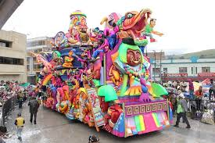
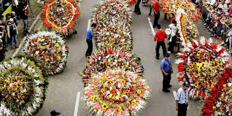
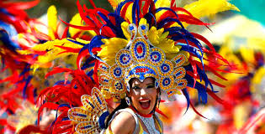
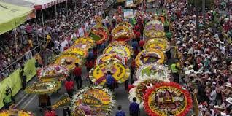
Fiestas

Slide 12
Musica, bailes: Cumbia

Slide 13
Platos tipicos y productosrepresentativos
Café
Arepas
Bananos
Papas
Orchideas
Manufacturas

Slide 14
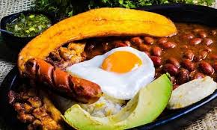
Bandeja Paisa
Una plato monstruoso. La bandeja paisa viene con carne molida, chicharrón de cerdo, aguacate, salsa, huevo, fríjoles, arroz, una arepa pequeña, y con frecuencia, 2 o 3 tipos de embutidos. Como el nombre lo dice, es más común en la zona paisa del país y encontrará la porción más grande y deliciosa en Medellín.

Slide 15
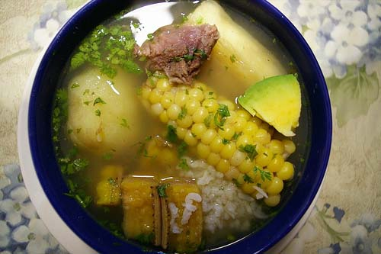
Ajiaco
El Ajiaco es una sopa hecha con tres diferentes tipos de papa (Colombia tiene una gran variedad), pollo, alcaparras, mazorca y arroz. Siempre hay discusiones sobre dónde conseguir el mejor ajiaco, así que nosotros recomendamos el Ajiaco Santafereño que se encuentra en Bogotá.

Slide 16
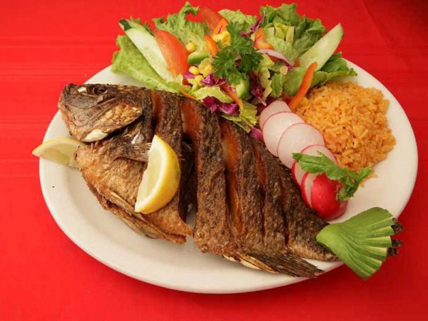
Pescado Frito
Hay muchas variaciones de este plato, pero las más populares vienen con Mojarra, Bagre o Sierra. El pescado se fríe entero así que la mayoría de veces se sirve tal como vino del agua, acompañado de arroz, fríjoles, ensalada y plátano frito.

Slide 17
Alumbrados

Slide 18
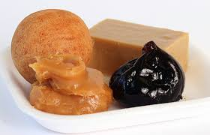
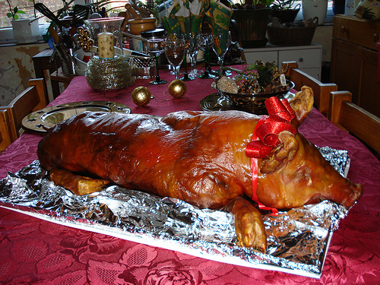
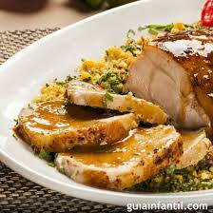
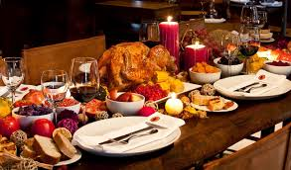
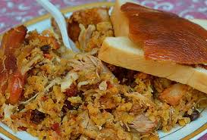
Platos típicos Navideños

Slide 19
Musica y bailes
Cumbia
Salsa
Mererengue
Reggaeton
vallenato

Slide 20
La Tierra del olvido

